Slide 1

Introducción a Java
Programación II

Slide 2
CONCEPTOS

Slide 3
CONCEPTOS
Java es un lenguaje orientado a objetos con sintaxis similar a C.
Lenguaje compilado, estáticamente tipado.

Slide 4
CONCEPTOS
Compilado: se traduce a código máquina antes de su ejecución.
Tipado: se debe especificar un tipo de dato para cada variable.
Estáticamente: dichos tipos no pueden cambiar en ejecución.

Slide 5
TIPOS DE DATO

Slide 6
TIPOS DE DATO - PRIMITIVOS
Los tipos primitivos son parte del lenguaje, almacenan valores.
No pueden ser null.
Números enteros: int, byte, short, long.
Números reales (enteros y decimales): float, double.
Texto (caracter individual): char.
Booleano: boolean.

Slide 7
TIPOS DE DATO - DE REFERENCIA
Todos los demás tipos son de referencia.
Almacenan la dirección en memoria de un objeto.
Pueden ser null.
Hay infinitos tipos de referencia ya que podemos crear nuevos.
String y Object son los más comunes.

Slide 8
TIPOS DE DATO - DE REFERENCIA
Cada tipo primitivo tiene su wrapper de referencia.
Las colecciones como ArrayList no pueden guardar primitivos.
Para varios usos “envolvemos” un primitivo en su wrapper (boxing).
int -> Integer, boolean -> Boolean, etc.

Slide 9
TIPOS DE DATO - TRAMPAS
El operador == funciona distinto según que tipo comparemos.
Con primitivos compara valores.
Con referencia compara objetos.
Mezclando ambos intenta unboxear el valor para compararlo.

Slide 10
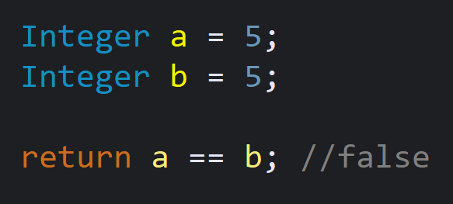
TIPOS DE DATO - TRAMPAS
Dos variables de referencia con el mismo valor no son iguales.

Slide 11
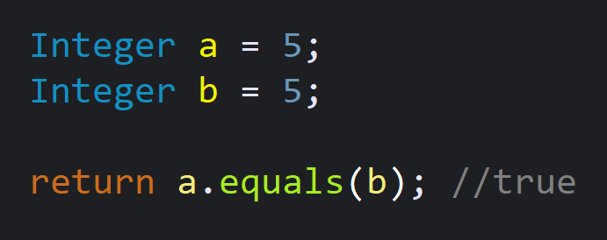
TIPOS DE DATO - TRAMPAS
Los comparamos con la función equals().

Slide 12
TIPOS DE DATO - TRAMPAS
Debemos tener cuidado al comparar un primitivo con su wrapper.
El primitivo no puede ser null pero su wrapper sí.
Si el wrapper es null, se intenta unboxear algo que no existe.
Esto causa una NullPointerException.

Slide 13
TIPOS DE DATO - TRAMPAS
La solución es chequear null antes de comparar.
También podemos usar Objects.equals(a, b).
Esta última requiere importar java.util.Objects.

Slide 14
VARIABLES

Slide 15
VARIABLES - DECLARACIÓN
Para declarar una variable usamos el formato <tipo> <nombre>;
Ejemplo: int cantidad;
Podemos declarar más de una a la vez.
Ejemplo: int cantidad, contador, resultado;

Slide 16
VARIABLES - ASIGNACIÓN
Asignamos con <nombre> = <valor>;
Podemos declarar y asignar a la vez o no.
Ejemplos: int cantidad = 5;
int cantidad; cantidad = 5;

Slide 17
VARIABLES - ARRAYS
Un array o arreglo es una colección de datos de un mismo tipo.
Tiene un tamaño fijo una vez creado.
Los arrays son de referencia (objetos), incluso si contienen primitivos.
.length representa la cantidad de elementos del array.

Slide 18
VARIABLES - ARRAYS
Declaración: <tipo>[] <nombre>;
Asignación: <nombre> = new <tipo>[<largo>];
Alternativa (sólo al inicializar): <nombre> = {<valor>, <valor>};

Slide 19
VARIABLES - ARRAYS
Ejemplos:
String[] names = new String[10];
int[] nums = {10, 30};

Slide 20
VARIABLES - ALCANCE
El scope o alcance es en qué bloque se creó una variable.
Un bloque está delimitado por llaves {}.
Una variable solo existe dentro de su bloque, inaccesible por fuera.

Slide 21
OPERADORES

Slide 22
OPERADORES - ARITMÉTICOS
+: Suma.
-: Resta.
*: Multipliación.
/: División.
%: Módulo o Resto.
++: Sumar 1 al número.
--: Restar 1 al número.

Slide 23
OPERADORES - RELACIONALES
==: Igual.
!=: Distinto.
<: Menor.
>: Mayor.
<=: Menor-Igual.
>=: Mayor-Igual.
!: Lo contrario a.

Slide 24
ESTRUCTURAS
DE CONTROL

Slide 25
ESTRUCTURAS DE CONTROL - CONDICIONALES
Condicionales simples: if, else, else if.
Condicional múltiple: switch.

Slide 26
ESTRUCTURAS DE CONTROL - BUCLES
Condicionales simples: if, else, else if.
Condicional múltiple: switch.

Slide 27
ESTRUCTURAS DE CONTROL - BUCLES
While: while(<condición>)
For: for(<inicialización>; <condición>; <actualización>;)
Para colecciones (“foreach”): for(int <contador>:<colección>)

Slide 28
MÉTODOS

Slide 29
MÉTODOS
Un método o función es una pieza de código que realiza una tarea.
En Java siguen esta estructura, y se escriben en camelCase:
<tipo de retorno> <nombre> (<tipo> <argumento>){ }
El tipo de retorno de las funciones que no retornan nada es void.

Slide 30
MÉTODOS
Ejemplo:
int add (int a, int b){ return a + b; }
void sayHello (){ System.out.println(“Hello”); }

Slide 31
MODIFICADORES
DE ACCESO

Slide 32
MODIFICADORES DE ACCESO
Los modificadores de acceso controlan la “visibilidad” del código.
Se aplican sobre clases, y sus variables y métodos.
public: otras clases pueden acceder.
private: no se puede acceder fuera de esa clase.
Hay otras que vemos más adelante.

Slide 33
CLASES

Slide 34
CLASES
En lenguajes orientados a objetos, las Clases organizan el código.
Una clase es la definición de un objeto (los “planos”).
Se compone de miembros.
Estos pueden ser campos (variables) y/o métodos.

Slide 35
CLASES - SINTAXIS BÁSICA
Las clases siguen esta sintaxis, y con nombres en PascalCase.
class <Nombre>
{
}
Dentro del bloque de la clase se escriben los campos y métodos.

Slide 36
CLASES - HERENCIA E INTERFACES
Una clase puede extender o heredar de solo una clase distinta.
También puede implementar una o más interfaces.

Slide 37
CLASES - SINTAXIS AMPLIADA
Incluyendo herencia y modificadores, la sintaxis queda así:
<mod> class <Nombre> extends <Clase> implements <Interfaz>
{
}
No es obligatorio extender ni implementar en todas las clases.

Slide 38
CLASES - SINTAXIS AMPLIADA
Ejemplo:
public class Car extends Vehicle implements Repairable
{
public void repair ()
{
// Codigo de reparación
}
}

